Slide 1
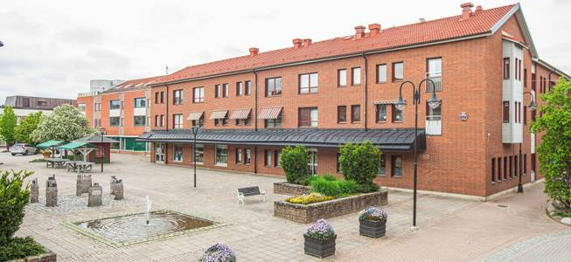
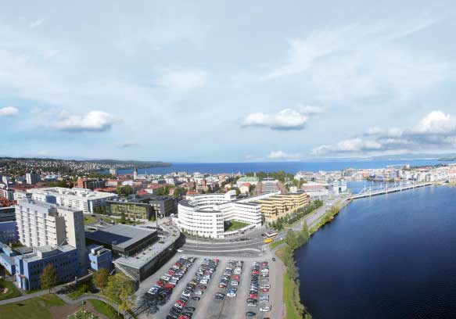
Zahraniční stáž ŠVÉDSKO – Skillingaryd, okres Jönköping 1.6. – 4.6.2022 Denisa Sobotová Dita Balcarová

Slide 2
ŠVÉDSKÝ ŠKOLSKÝ SYSTÉM
Školský systém ve Švédsku je jeden z nejstarších v Evropě
Povinná školní docházka je od 6let (F třída) a následuje 9 povinných let základní školy, rozdělených na tři stupně:
počáteční úroveň - lgstadiet (1.-3. stupeň);
střední stupeň - mellanstadiet (4.-6. stupeň);
seniorská úroveň - hgstadiet (7-9 třída).
Předškolní vzdělávání zajišťují tzv. „PŘEDŠKOLY“, které mohou navštěvovat děti od 1-6 let. Nultý ročník je součástí základní školy a je od roku 2018 povinný.
Státní osnovy, které mají přesná pravidla a kompetence aj.sou velmi obecné
Do švédské pedagogiky se silně promítá sociální pedagogika
Je kladen velký důraz na demokracii
Metody k získání kompetencí si řídí jednotlivé okresy
Školy mohou osnovy doplnit např. systémem ,,Dobrá máma“
Vzdělávání je pro všechny děti zdarma, včetně stravování
Mnoho zaměstnanců je z jiných zemí – důraz na rovnocennost s ostatními lidmi

Slide 3
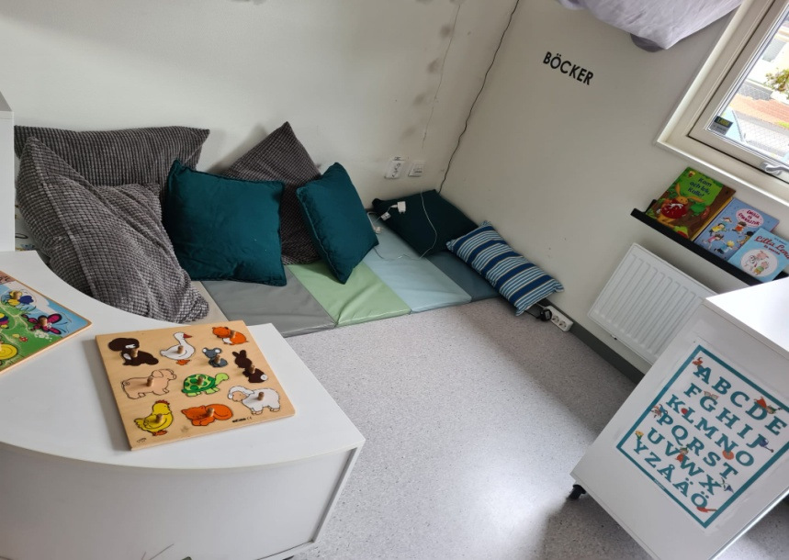
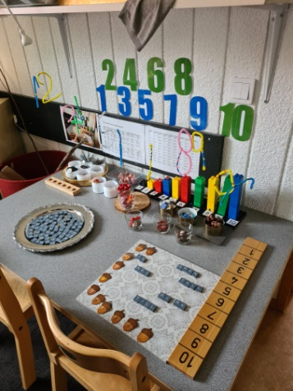
Mateřská škola BULLERBYN
Nejmodernější předškolní zařízení v okrese. Je v areálu základní školy v klidné části města na okraji lesa. Sídlí v dřevostavbě, navržené a realizované přímo personálem školy a architektem.
Mateřská škola má 6 tříd
Přijímány jsou děti od 1,5 roku pracujících rodičů
Děti nepracujících rodičů navštěvují MŠ max. 3h denně, nebo 15h týdně.
Mateřská škola je otevřená od 6h – 18h
Školné se vypočítává dle příjmu rodičů,nejvíce však 1200 SEK
Děti jsou rozděleny dle věku do tříd čítající 15 – 20 děti
V každé třídě pracují 2 pedagogové, popř. asistent pedagoga
S dětmi se pracuje ve menších skupinách
Velká část aktivit je situována ven „Není špatné počasí,jsou jen děti nevhodně oblečené“
V MŠ se vzdělávají i děti s OMJ, v 90% jde o děti ze Somálska a Sýrie
Ve školce odpočívají děti dle vlastní potřeby, ti nejmenší spí celoročně venku(venkovní ložnice)
Při obědě se i ty nejmenší děti obsluhují naprosto samostatně, včetně nabírání jídla. Mohou si nandat na talíř co chtějí a kolik chtějí.
Děti jsou vedeny k úzkému kontaktu k přírodě a ekologii

Slide 4
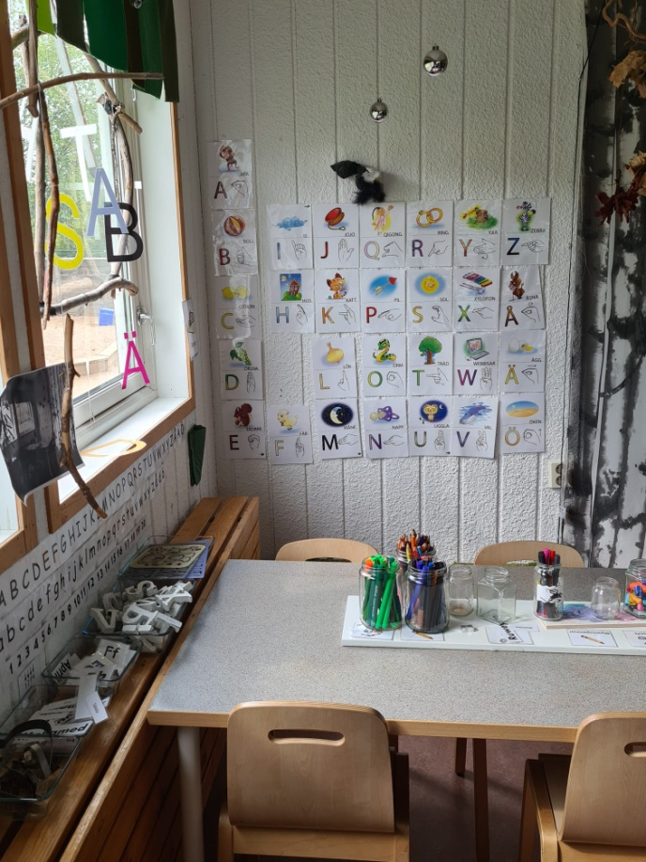
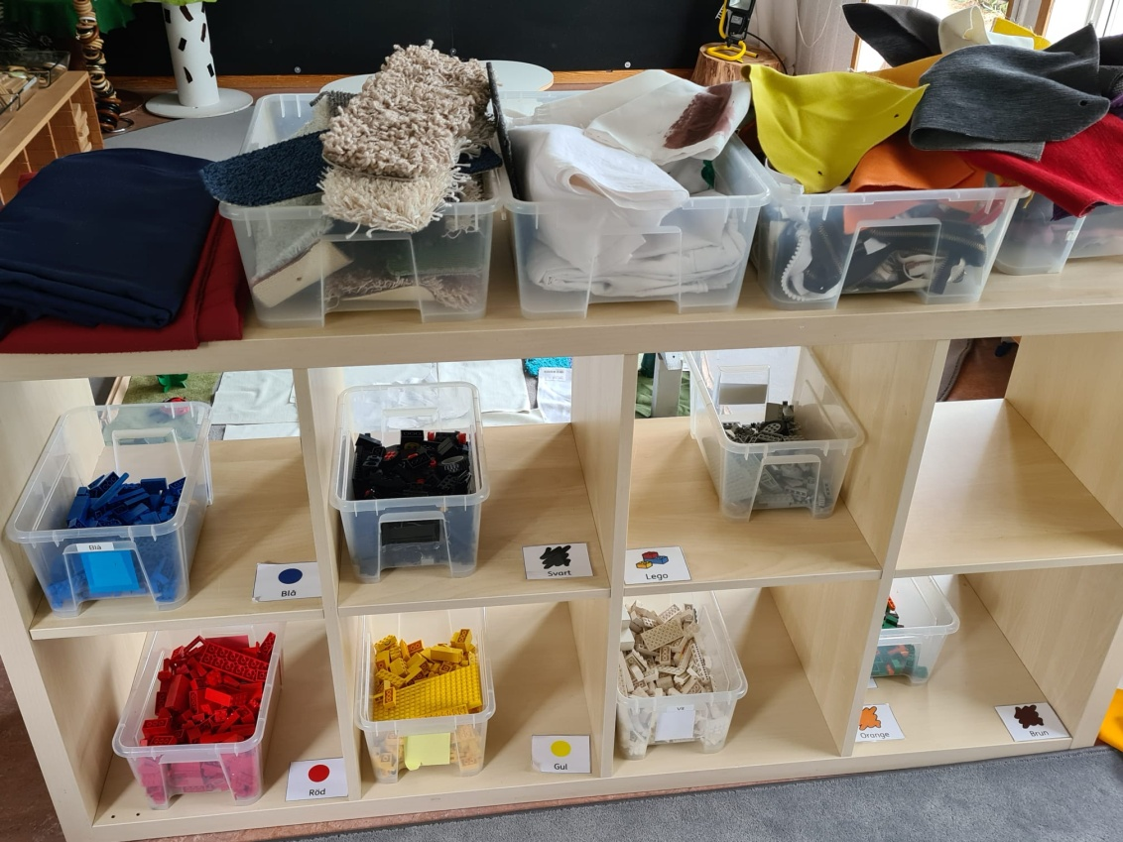
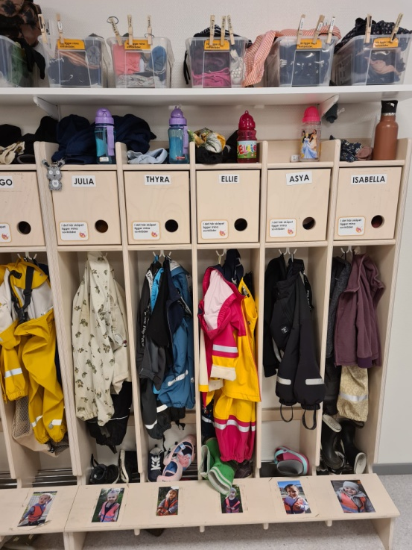
VYUŽITÍ V PRAXI
- Důsledné vedení k samostatnosti dětí již od ranného věku
- Kladen důraz na kooperaci dětí – práce i hra v malých skupinách, respektování soukromí jednotlivých dětí.
- Využití piktogramů, nejen při práci s dětmi s OMJ - Práce na dlouhodobých projektech (až půl roku) - Využívání zbytkového materiálu při různorodých činnostech(spolupráce s recyklační stanicí REMIDA) - „ODPAD ZAČÍNÁ TAM, KDE KONČÍ FANTAZIE“

Slide 5
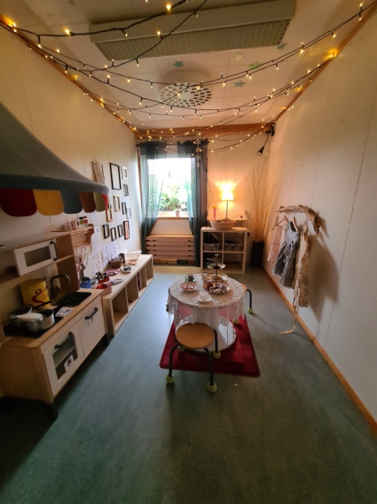
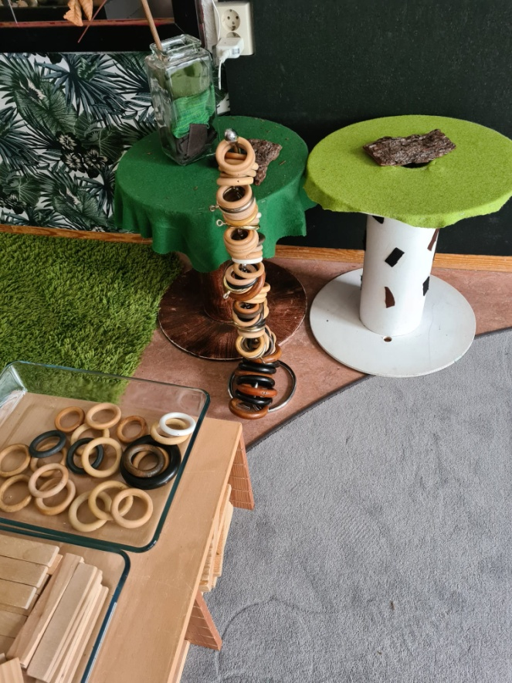
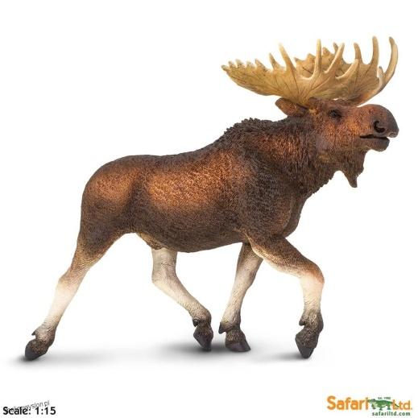
Nashledanou …… Vi ses……

